Slide 1
CHÀO MỪNG QUÝ THẦY CÔ TỚI DỰ GIỜ TIẾT HỌC MÔN ĐẠO ĐỨC NGÀY HÔM NAY

Slide 2
*Em đồng tình hay không đồng tình với lời nói, việc làm nào sau đây? HS đọc các ý kiến và sử dụng thẻ xanh, vàng để thể hiện thái độ: + Thẻ xanh: Đồng tình. + Thẻ vàng: Không đồng tình. a) Mỗi lần nghe thấy tiếng rao của cô bán hàng rong, Lê lại nhại theo giọng của cô b) Châu muốn sau này lớn lên sẽ trở thành giáo viên như bố mình c) Thành lấy nước mời chú thợ điện và cảm ơn chú đã sửa điện cho con nhà mình. d) Chi yêu quý bác giúp việc như người nhà.
KHỞI ĐỘNG

Slide 3
a) Mỗi lần nghe thấy tiếng rao của cô bán hàng rong, Lê lại nhại theo giọng của cô ->Không đồng tình vì Lê không thể hiện thái độ tôn trọng người lao động
c) Thành lấy nước mời chú thợ điện và cảm ơn chú đã sửa điện cho con nhà mình. ->Đồng tình vì Thanh đã có lời nói, việc làm thể hiện sự biết ơn đối với chú công nhân sửa điện cho nhà mình
b) Châu muốn sau này lớn lên sẽ trở thành giáo viên như bố mình ->Đồng tình vì Châu đã thể hiện tình yêu, thái độ tôn trọng đối với công việc của bố mình.
d) Chi yêu quý bác giúp việc như người nhà. ->Đồng tình vì Chi đã không phân biệt đối xử mà yêu quý bác giúp việc như người nhà

Slide 4
Thứ năm, ngày 11 tháng 9 năm 2024
Môn : Đạo đức
Chủ đề: Biết ơn người lao động
Bài 2: Em biết ơn người lao động
( Tiết 3)

Slide 5
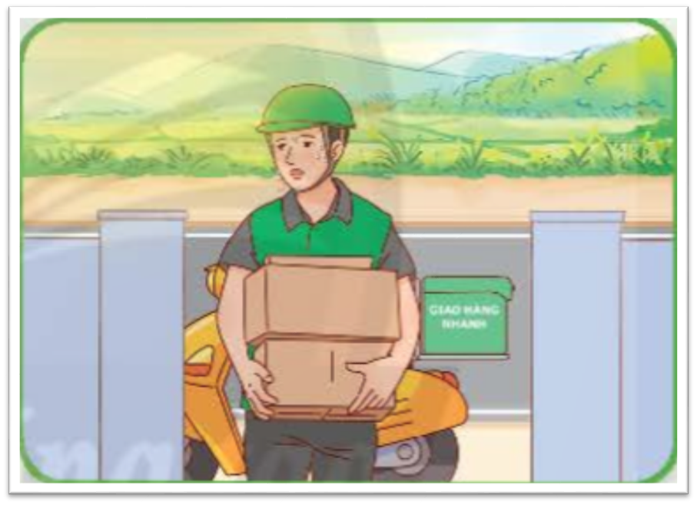
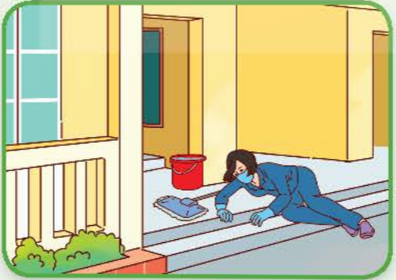

Slide 6
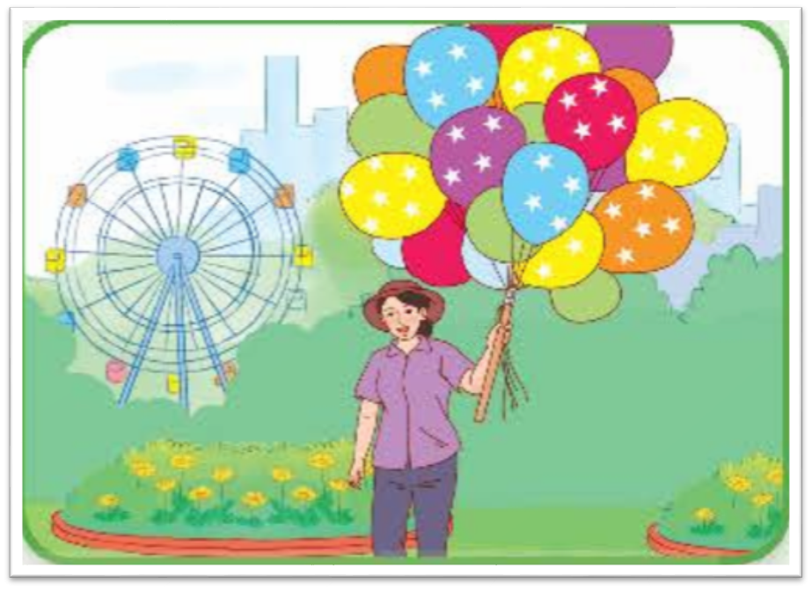
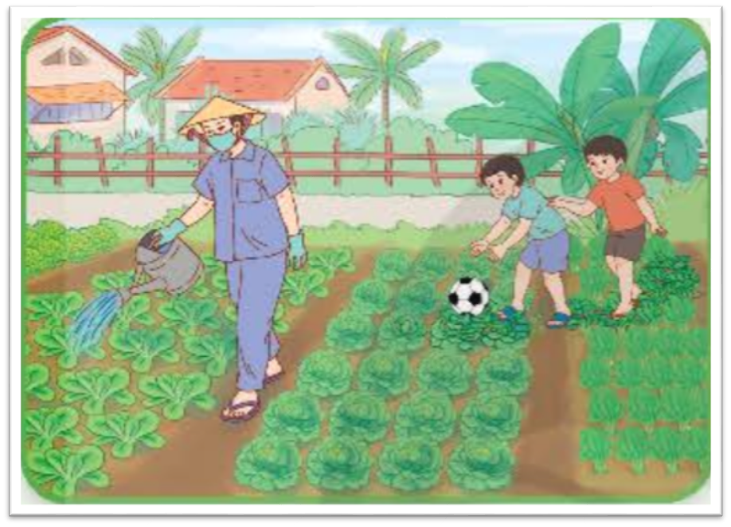

Slide 7
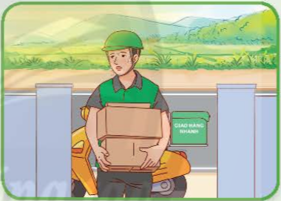
Bài tập 3: Xử lí tình huống
Đọc và xử lí
tình huống 1
TÌNH HUỐNG 1:
Chủ nhật, mẹ bận nấu ăn nên Bin nhận hàng giúp mẹ. Cậu nhìn thấy chú giao hàng rất mệt mỏi, mồ hôi nhễ nhại.
Nếu là Bin, em sẽ làm gì?

Slide 8
Bài tập 3: Xử lí tình huống
Đọc và xử lí
tình huống 2
TÌNH HUỐNG 2:
Vừa đến trường, Cốm nhìn thấy cô lao công bị ngã ở hành lang khi đang lau sàn.
Nếu là Cốm, em sẽ làm gì?

Slide 9
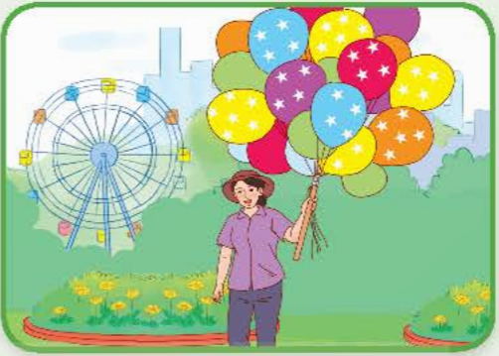
Bài tập 3: Xử lí tình huống
Đọc và xử lí
tình huống 3
TÌNH HUỐNG 3:
Chủ nhật, Na và Cốm đi công viên. Nghe thấy cô bán đồ chơi rao hàng, Cốm rủ Na: “Na ơi! Mình bắt chước tiếng rao hàng để trêu cô ấy đi.”
Nếu là Na, em sẽ làm gì?

Slide 10
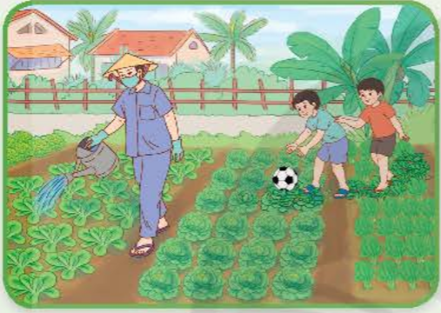
Bài tập 3: Xử lí tình huống
Đọc và xử lí
tình huống 4
TÌNH HUỐNG 4:
Bác nông dẫn đang cẩn thận chăm sóc khu vườn nhưng hai bạn nhỏ chạy vào nhặt bóng nên giẫm lên rau.
Em sẽ khuyên các bạn thế nào?

Slide 11
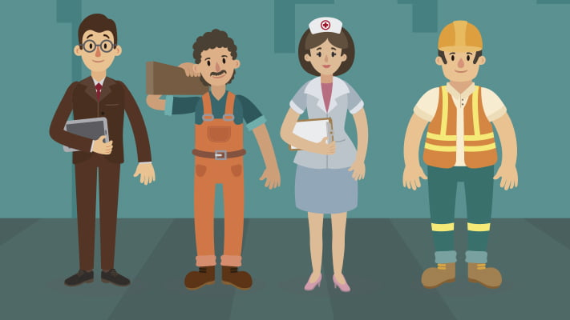
Chúng ta phải biết ơn người lao động và nhắc nhở bạn bè, người thân biết ơn người lao động.
KẾT LUẬN
Khi thực hiện lời nói, việc làm cụ thể thể hiện lòng biết ơn người lao động hay nhắc nhở mọi người biết ơn người lao động, cần chú ý ngữ điệu, nét mặt và cử chỉ phù hợp, chân thành.

Slide 12
VẬN DỤNG
01
02
03
Thực hiện những lời nói, việc làm và nhắc nhở bạn bè, người thân thể hiện lòng biết ơn người lao động.
Sưu tầm những câu ca dao, tục ngữ về biết ơn người lao động.
Chia sẻ những lời nói, việc làm thể hiện lòng biết ơn người lao động.

Slide 13
Gợi ý Nhiệm vụ 1
Những lời nói, việc làm thể hiện lòng biết ơn người lao động:
Chào hỏi lễ phép những người lao động.
Tiết kiệm sách vở, đồ dùng, đồ chơi.
Quý trọng sản phẩm, thành quả lao động.
Giúp đỡ người lao động những việc phù hợp với khả năng.

Slide 14
Gợi ý Nhiệm vụ 2
02
Lời nói, việc làm được thể hiện với ai? Khi nào?
01
03
Xác định lời nói, việc làm đó là gì?
Cảm xúc của em khi thực hiện?

Slide 15
Gợi ý Nhiệm vụ 3
Sưu tầm những câu ca dao, tục ngữ về biết ơn người lao động.

Slide 16
“ Ơn thầy không bằng gốc bễ
Nghĩa thầy gánh vác cuộc đời học sinh”
" Cày đồng giữa buổi ban trưa
Mồ hôi thánh thót như mưa ruộng cày ”
“Ai ơi bưng bát cơm đầy
Dẻo cơm một hạt đắng cay muôn phần."

Slide 17
HƯỚNG DẪN VỀ NHÀ
Đọc lại bài Em biết ơn người lao động.
Thể hiện được lòng biết ơn người lao động bằng lời nói, việc làm cụ thể phù hợp với lứa tuổi.
Nhắc nhở bạn bè, người thân có thái độ, hành vi biết ơn những người lao động.
Đọc trước Bài 3 – Em cảm thông, giúp đỡ người khó khăn (SHS – tr.16).

Slide 18
BÀI HỌC KẾT THÚC, CẢM ƠN QUÝ THẦY CÔ ĐÃ LẮNG NGHE!

